Slide 1
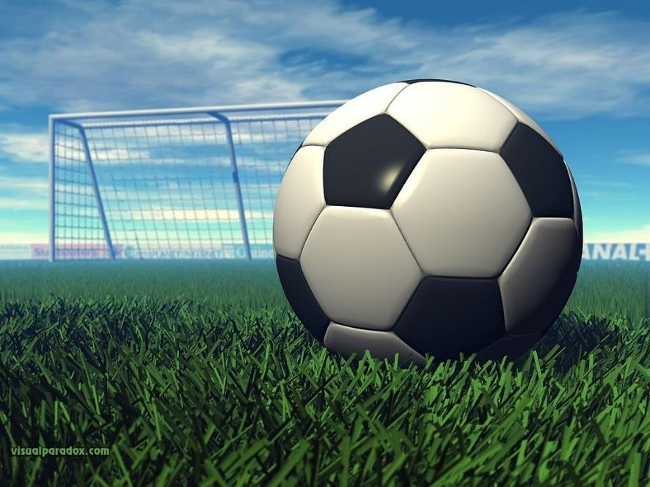
ФУТБОЛ
ИНФОРМАТИКА
Учитель А.Н. ЕФИМЕНКО

Slide 2
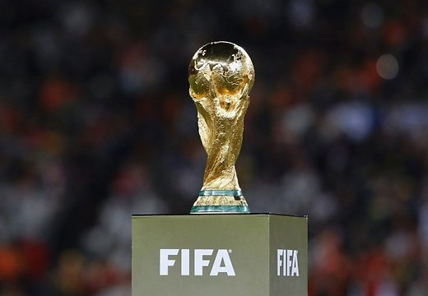


Slide 3


Slide 4
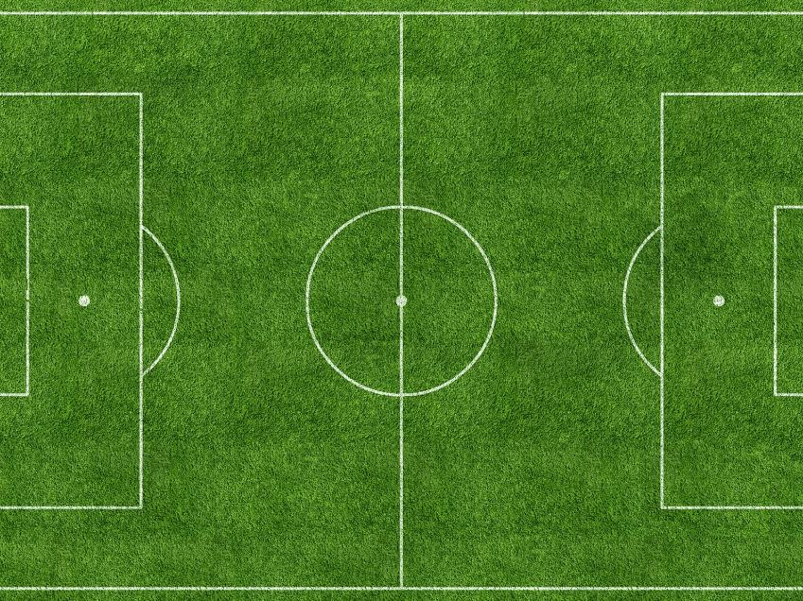
ПРАВИЛА ИГРЫ

Slide 5
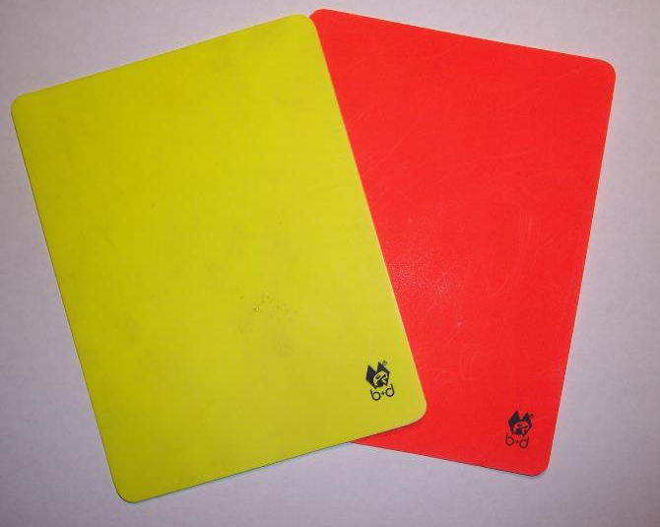
СУДЬЯ МАТЧА

Slide 6
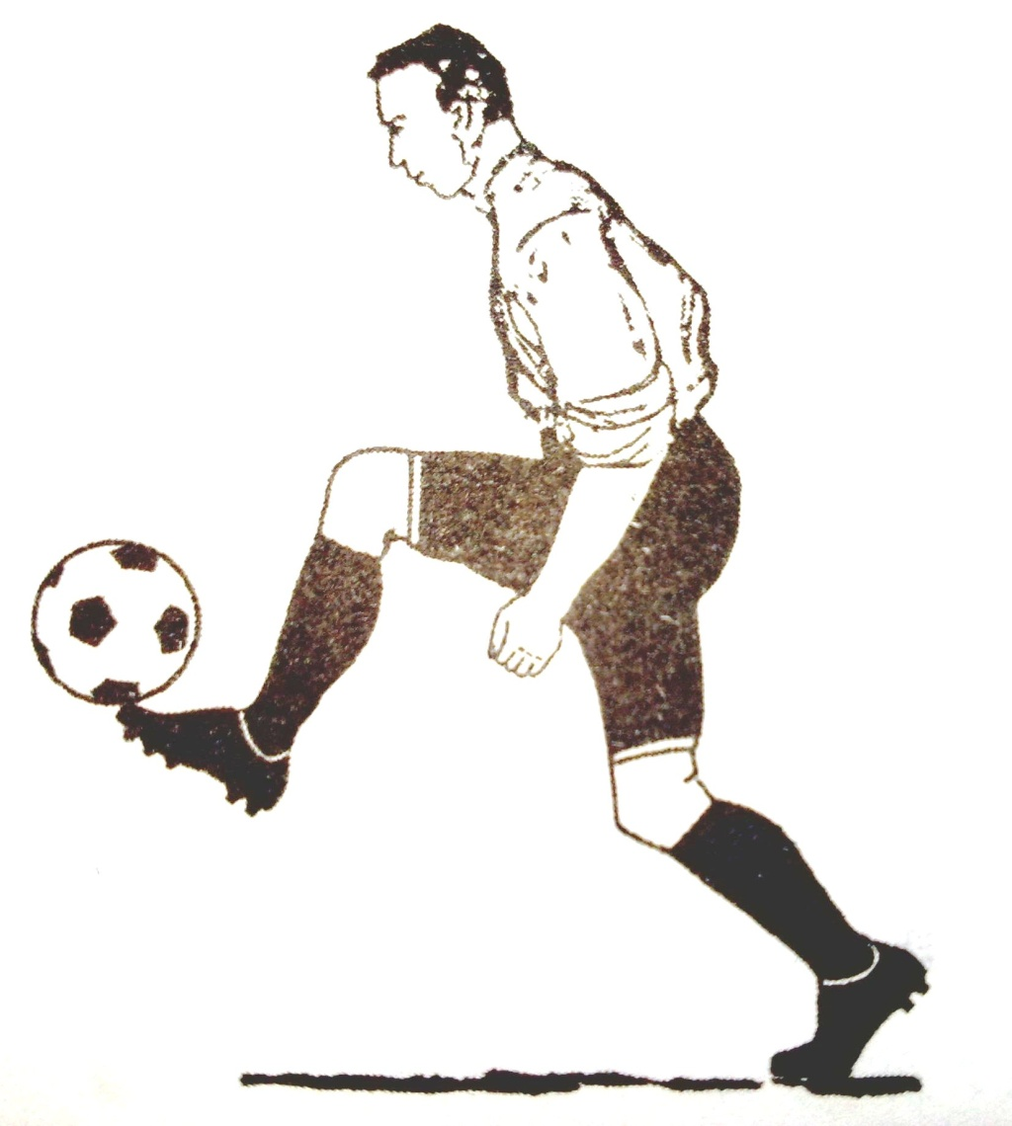
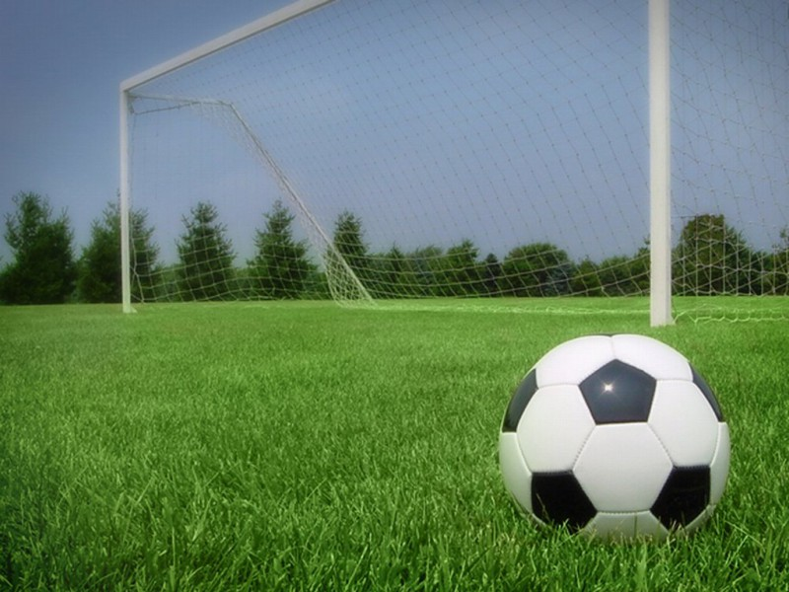
РОЗЫГРЫШ МЯЧА

Slide 7
1 тайм
Определите каким понятиям соответствуют комментарии
Подчеркивание | Паскаль | Системный блок | Строка
Цифра | Поле | Бейсик | Адрес
Алфавит | Таблица | Байт | Разряд
Дорожка | Алгоритм | Си | Мышь
Программа | Монитор | Порт | Сеть
Шина | Диск | Автомат | Канал
Винчестер | Документ | Килобайт | Абзац
Индекс | Сектор | Архив | Клавиатура

Slide 8
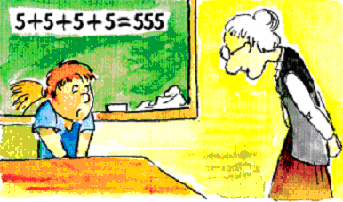
1 тайм
На доске написано неверное равенство
Как провести один прямолинейный отрезок так, чтобы равенство стало верным?
Ответ: 545 + 5 + 5 = 555

Slide 9
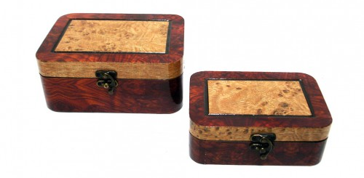
1 тайм
Имеются две шкатулки, в одной из которых лежит ключ.
На первой шкатулке написано:
«Ключ находится во второй шкатулке».
На второй написано:
«Одно из двух утверждений, записанных на этих шкатулках, истинно, а второе ложно».
В какой из шкатулок находится ключ?
Ответ: ключ находится в первой шкатулке

Slide 11
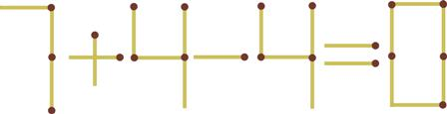
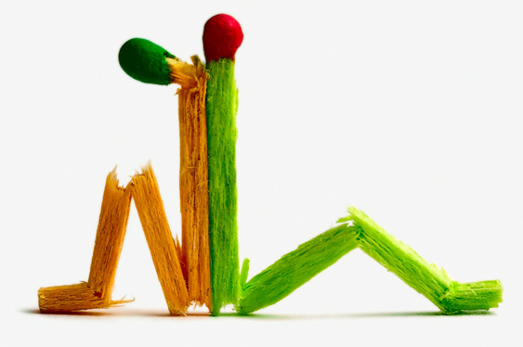
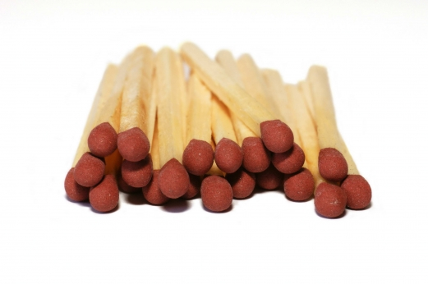
1 тайм
Перед вами равенство 7 + 4 – 4 = 0, которое не выполняется.
Переложите всего одну спичку, чтобы оно стало верным.
Решение:
Необходимо во второй цифре 4 горизонтальную спичку расположить вертикально, получив число 11
7 + 4 – 11 = 0

Slide 12
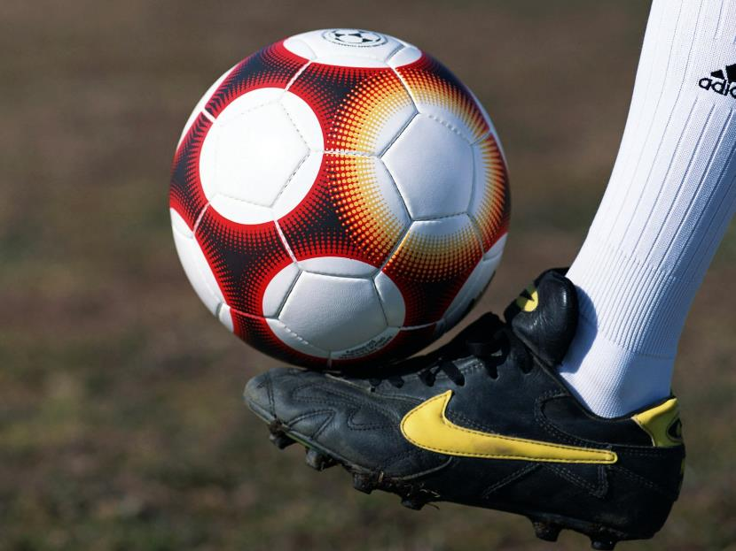
ПЕРЕРЫВ

Slide 13
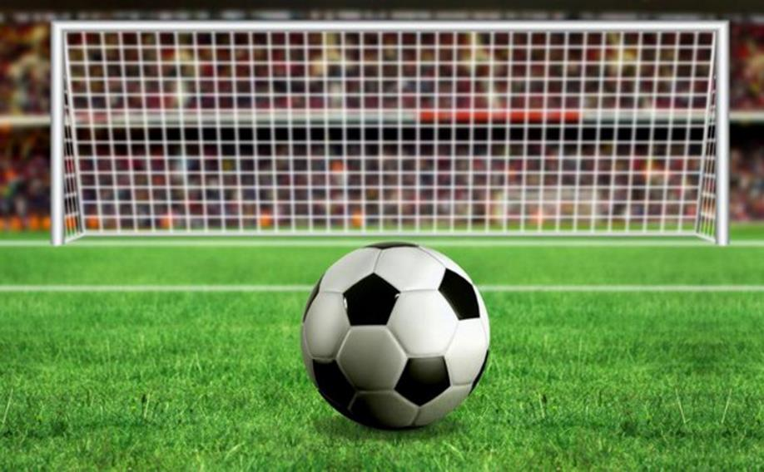
2 тайм

Slide 14
2 тайм
Соберите группу из четырёх элементов
Подчеркивание | Паскаль | Системный блок | Строка
Цифра | Поле | Бейсик | Мегабайт
Алфавит | Таблица | Байт | Разряд
Дорожка | Алгоритм | Си | Мышь
Программа | Монитор | Порт | Сеть
Шина | Диск | Автомат | Канал
Винчестер | Документ | Килобайт | Абзац
Индекс | Сектор | Бит | Клавиатура

Slide 15
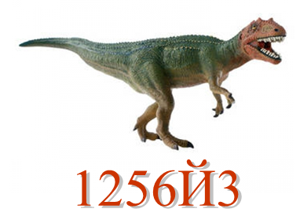
2 тайм
Ребус
Ответ: Динозавр ‑ Дизайн

Slide 16
2 тайм
Расшифруйте закодированный текст
АКИТАМРОФНИ
Ответ: ИНФОРМАТИКА

Slide 17
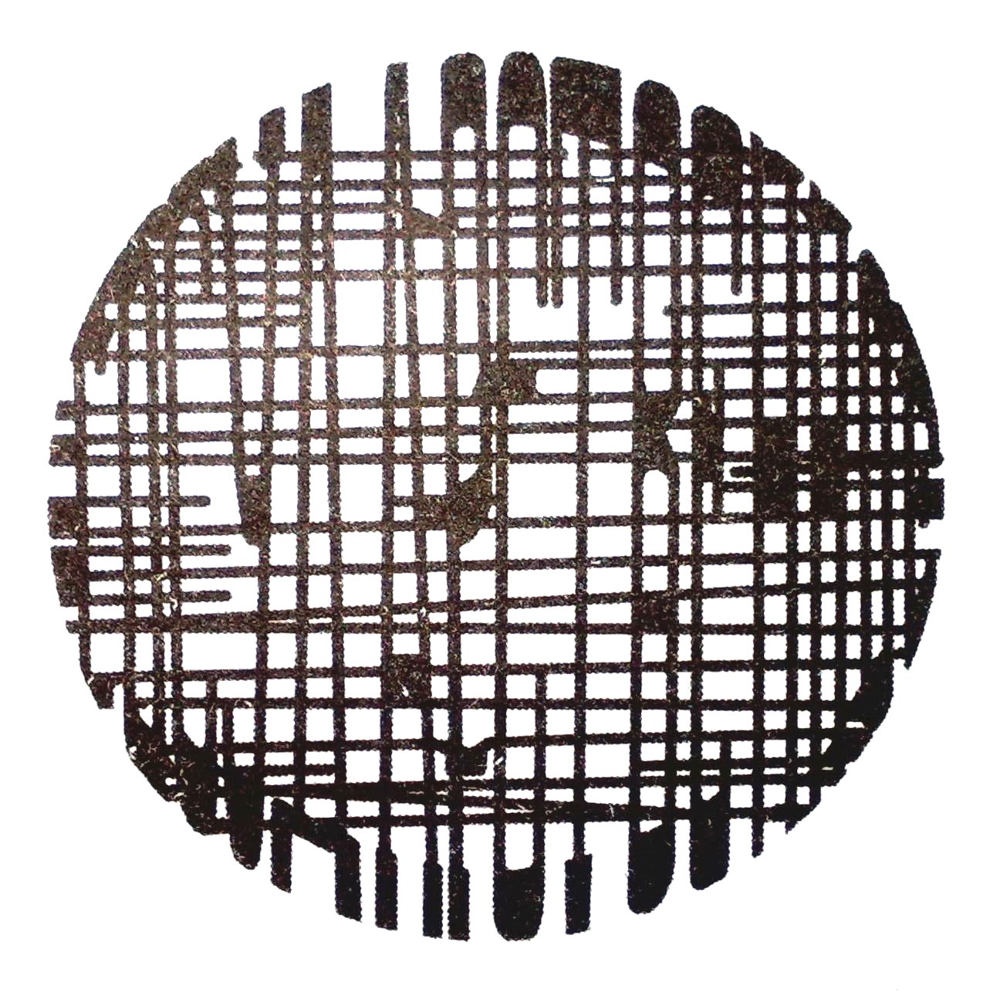
2 тайм
Что тут написано?
Ответ: ГОСУДАРСТВЕННОЕ ИЗДАТЕЛЬСТВО

Slide 18
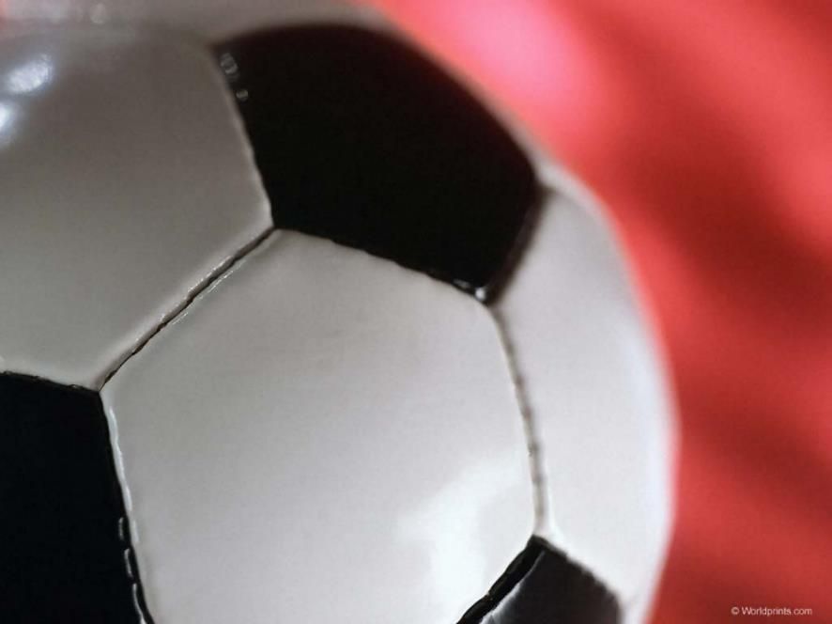

Slide 19

2 тайм
Сколько граней у незаточенного шестигранного карандаша?
Ответ: У незаточенного шестигранного карандаша 8 граней

Slide 20
2 тайм

Slide 21

СПАСИБО
ЗА ИГРУ

